Slide 1


CREAR LAY OUT ALMACEN
DESCRIPCIÓN
Dar de alta archivo Excel, PPT o equivalente en el que se muestre ubicación o Lay out de todos los productos almacenados.
Nota: Este archivo deberá identificar las ubicaciones de cada uno de los productos en el almacén utilizando un mapa del(os) mismo(s).
CÓDIGO DE ACTIVIDAD
Act-001
RESPONSABLE
KAREN CECILIA MEZA
FECHA: 16/12/2016

Slide 2
OBJETIVO de herramientas el
Contar con un lay-out de los almacenes donde se identifique las distintas áreas de almacenamiento de los distintos productos, el cual ayude a un clima de control interno en las operaciones realizadas por personal de Distribuidor.

Slide 3
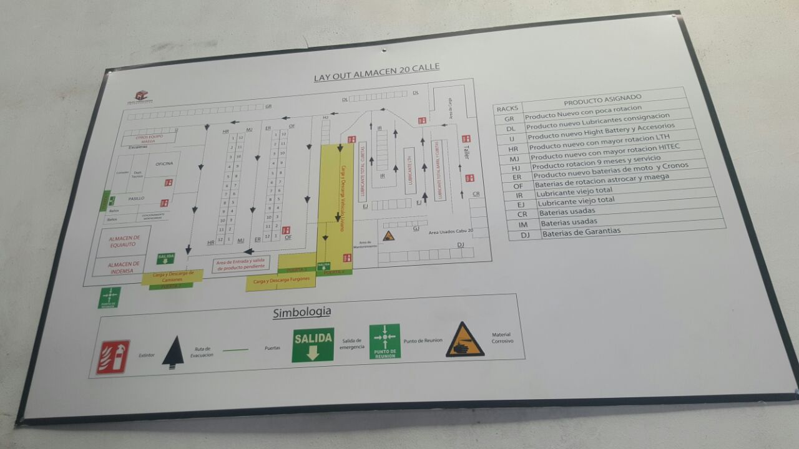
Lay Out
Almacén Principal
San Pedro Sula

